Slide 1
Luan Reis
Matheus Xavier
Nadhine França
Pedro Veloso
Thais Moura
Silas Silva

Slide 2
Visão e Missão da Empresa
Desenvolver softwares que tragam satisfação ao cliente como produtos/serviços de qualidade que possam agregar valor para sua empresa.
Elevar à um novo patamar de qualidade o mercado de software e ser referência de excelência nesse cenário.

Slide 3
Valores e Princípios da Empresa
Nossa empresa preza pelo compromisso, excelência em qualidade e dedicação à melhoria continua.
Garantir a satisfação do consumidor entregando rapidamente e continuamente softwares funcionais;
Cooperação constante entre as pessoas que entendem do 'negócio' e desenvolvedores;
Simplicidade;
Rápida adaptação às mudanças;

Slide 4
Cadeia de Valor
Pedido
Planejamento
Desenvolvimento
Aprovação final
Entrega

Slide 5
Métodos e Práticas
Fases do processo de desenvolvimento/organização:
Levantamento dos requisitos
Workshop de Requisitos
Análise dos requisitos
Planning Poker
Projeto
Prototipação
Implementação e Testes
Quadro Kanban e Cartões
Produção Puxada
Implantação
Entregar Frequentes

Slide 6
Métodos e Práticas
Doc. Requisitos
Itens de Backlog
Análise
Código
Ambiente
entrega
Produto
implantação
Feedback
Levantamento de Requisitos
Testes
Papéis

Slide 7
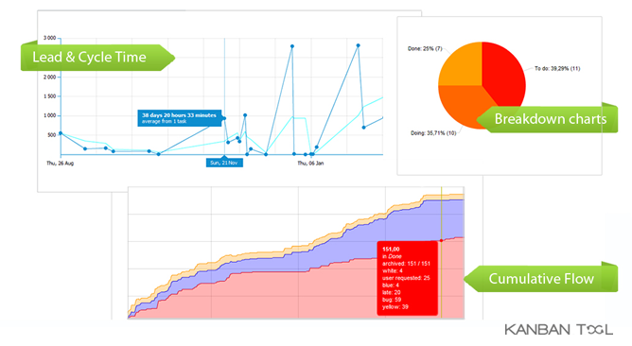
Estratégias de desenvolvimento
WIP – Work in progress
Lead Time (análise impactos)
http://fabricasw.kanbantool.com

Slide 8
Habilidades comportamentais
habilidade para trabalhar em grupo
capacidade de serem auto-organizáveis
Agile

Slide 9
Ferramentas
Comunicação:
Skype (Versão gratuita)
Google Hangout
Gmail
Controle de versão
TortoiseSVN

Slide 10
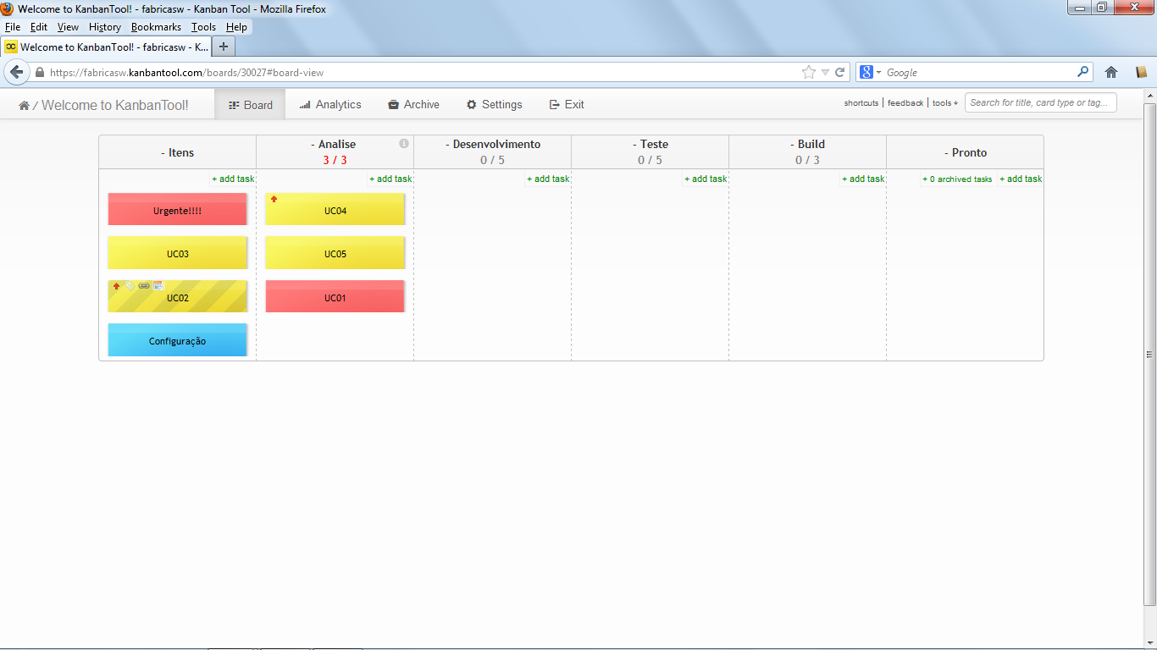
Ferramentas
Quadro Kanban
http://fabricasw.kanbantool.com

Slide 11
Ferramentas
Desenvolvimento Web
NotePad++
PHP
HTML/CSS
JavaScript
MySQL

Slide 12
Busca pela perfeição
Lead time
Retrospectivas
Priorização dos pontos de melhoria
Produtividade
Comunicação
Agilidade
Qualidade
Frequência de análise
Compartilhamento de conhecimento

